Slide 1
Говоровский Андрей

Slide 2
Не забываем отмечаться на занятии :)

Slide 3


А что было в прошлый раз?

Slide 4
Agenda
Фоновая работа в Android
Инструменты
Системные ограничения
Уведомления

Slide 5
Фоновая работа

Slide 6

Для чего может понадобиться?
1
2
Выполнение долгой работы (например синк БД)
Периодическое пробуждение приложения (Alarm)
3
4
Музыкальный плеер, геотрекинг, навигация etc…
Межпроцессное взаимодействие

Slide 7
А в чем проблема?

Slide 8
Проблема
Система может убить процесс в любой момент
Нет гарантии завершения
Не может выставлять приоритет и контролировать запуск
Не system-friendly подход

Slide 9
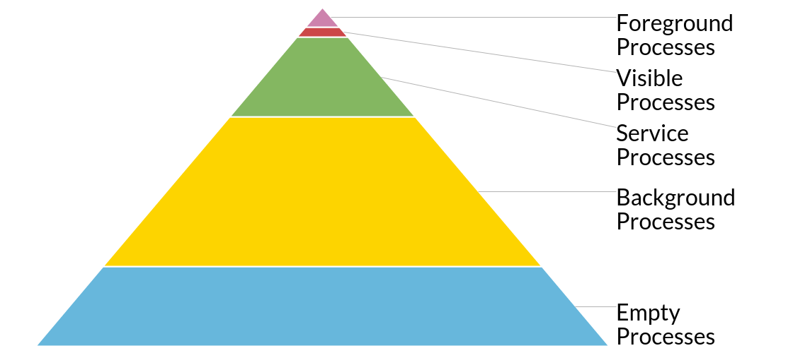
Приоритеты процессов

Slide 10
Инструменты

Slide 11
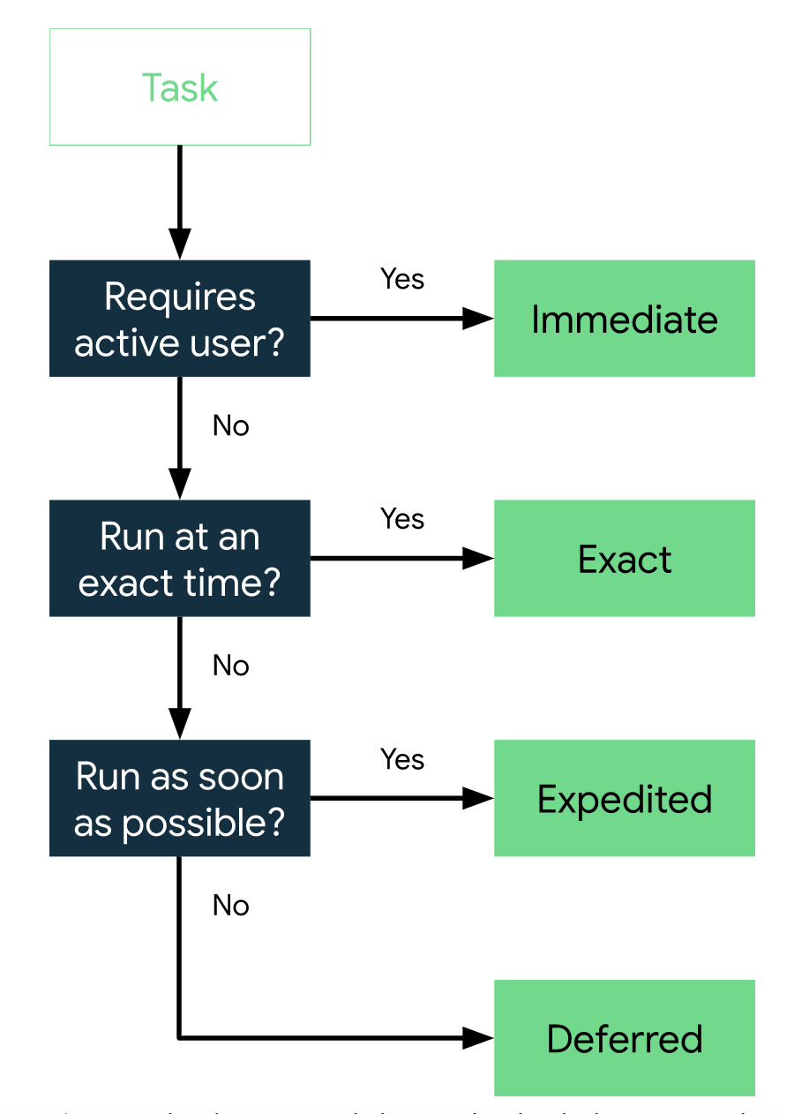
Классификация фоновых задач
Immediate - задачи, которые нужно выполнить сразу и они видимы для юзера. Можно использовать Thread, RxJava, Coroutines, WorkManager, Services
Exact - задачи, которые нужно начать выполнять в определенное время, например синхронизация или будильник. Используется AlarmManager
Expedited - нужно выполнить сразу, но юзер не увидит результат моментально. Например отправка сообщения в чате или обработка оплаты. Service, WorkManager
Deferred - все, что можно отложить и не будет видимо WorkManager

Slide 12
Пара слов про сервис
class HelloService : Service() {
private var serviceLooper: Looper? = null
private var serviceHandler: ServiceHandler? = null
private inner class ServiceHandler(looper: Looper) : Handler(looper) {
override fun handleMessage(msg: Message) {
}
}
override fun onCreate() {
HandlerThread("ServiceStartArguments", Process.THREAD_PRIORITY_BACKGROUND).start() }
override fun onStartCommand(intent: Intent, flags: Int, startId: Int): Int {
serviceHandler?.obtainMessage()?.also { msg ->
msg.arg1 = startId
serviceHandler?.sendMessage(msg)
}
По-умолчанию работает в главном потоке
Повышает приоритет процесса
Может быть Background/Foreground/Bounded

Slide 13
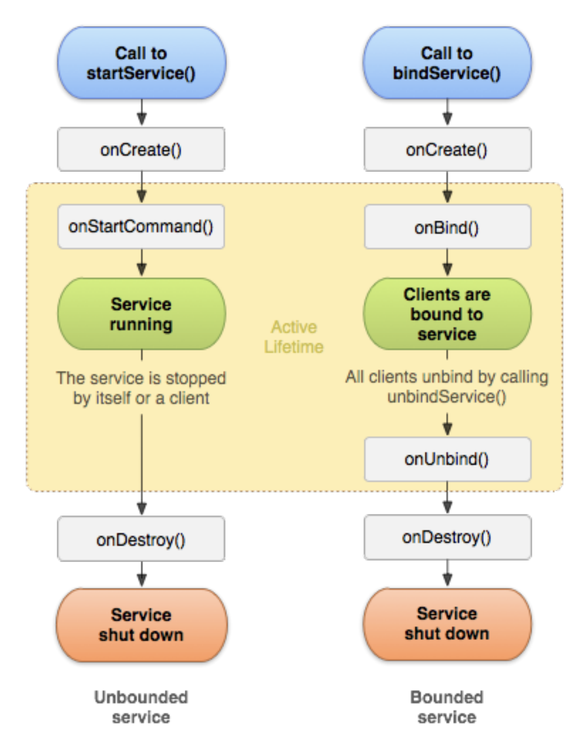
Service lifecycle
onCreate -> onStartCommand -> onDestroy

Slide 14
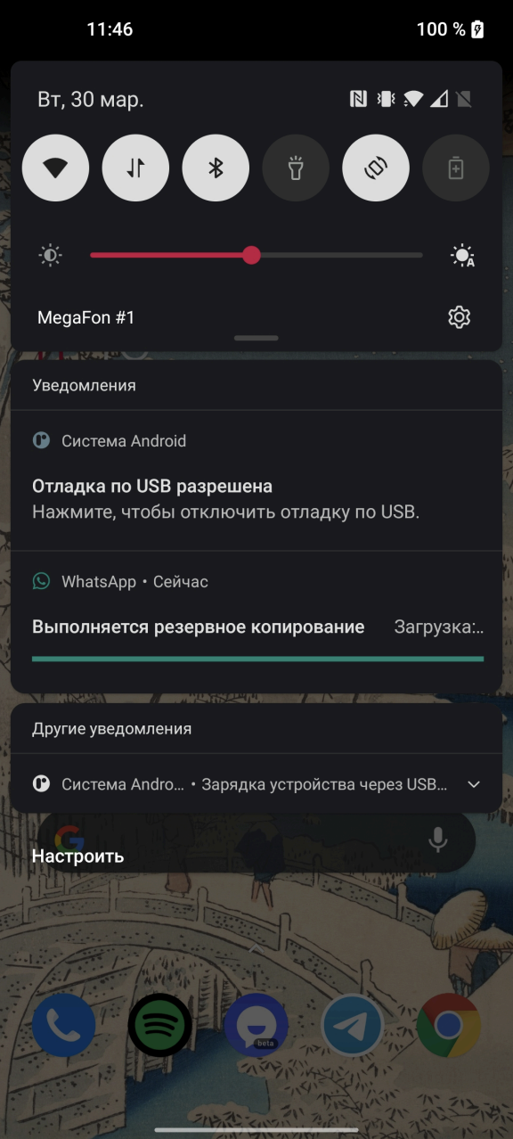
Foreground service
Сервис с повышенным приоритетом.
Система завершит такой сервис в последний момент.
Нужно обязательно показывать нотификацию для юзера.
Начиная с Android 8.0 есть 5 секунд, чтобы вызвать внутри startForeground(). Иначе ANR :(
Начиная с Android 12 нельзя стартовать из Background

Slide 15
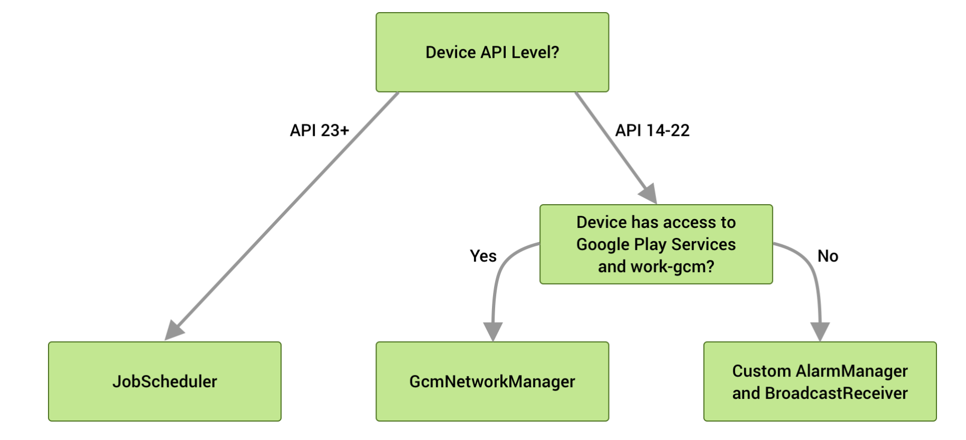
WorkManager
Под капотом WorkManager - все стандартные механизмы Android фреймворка - Services, JobScheduler, FCM, AlarmManager.
По сути - фасад для выполнения фоновых задач.
Позволяет запускать задачи с учетом контекста девайса - например наличия сети, заряда батареи и т.д.
Можно интегрировать с RxJava или Coroutines

Slide 16
Ограничения

Slide 17
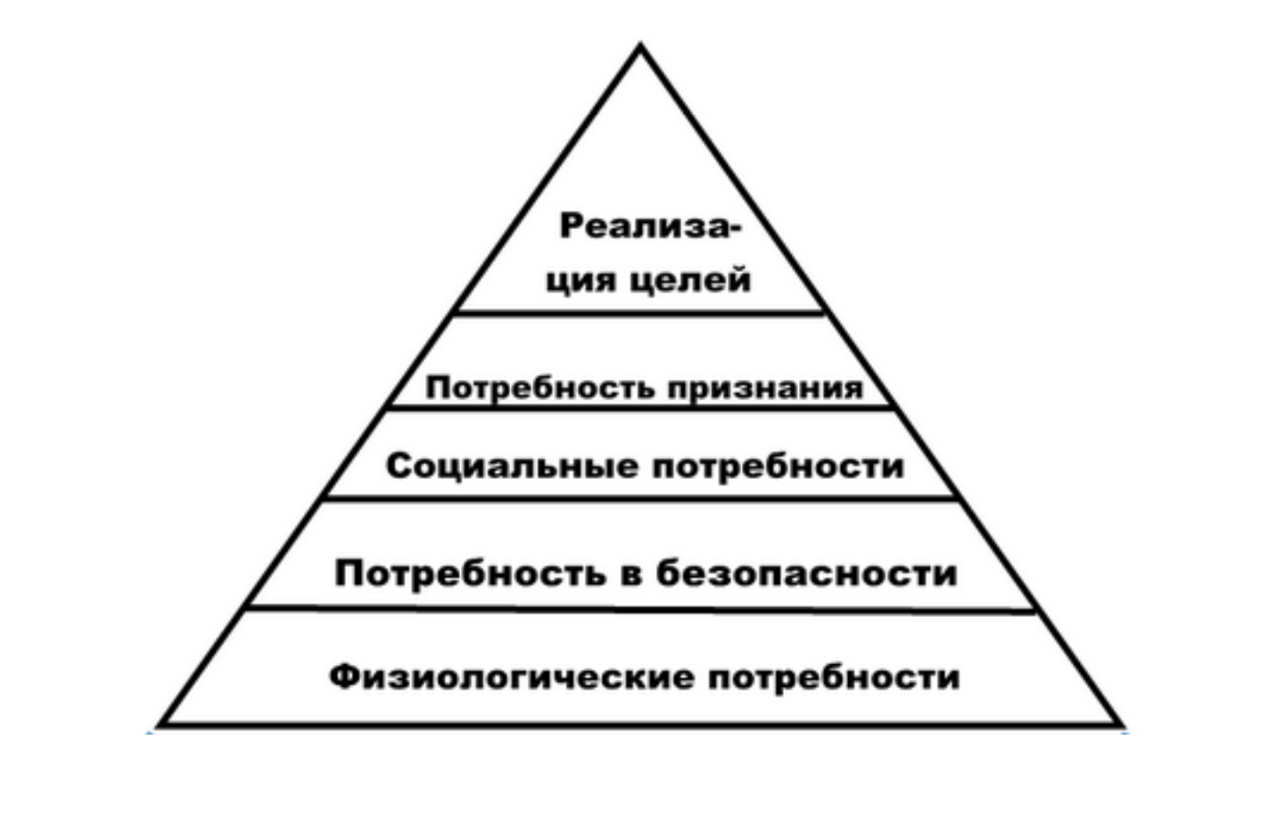

Slide 18
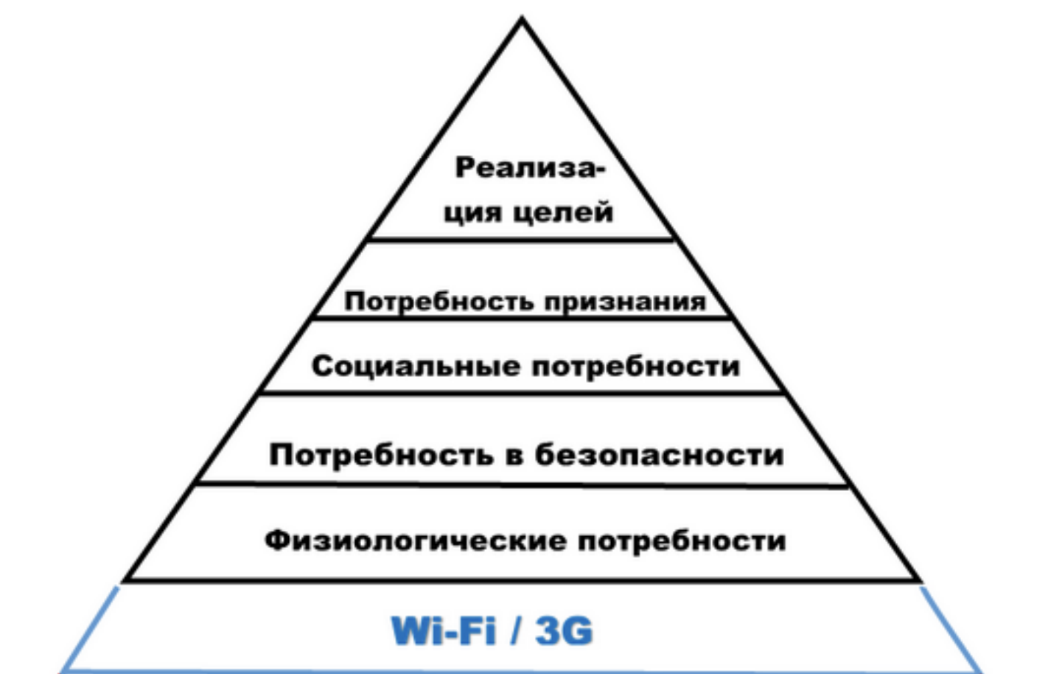

Slide 19
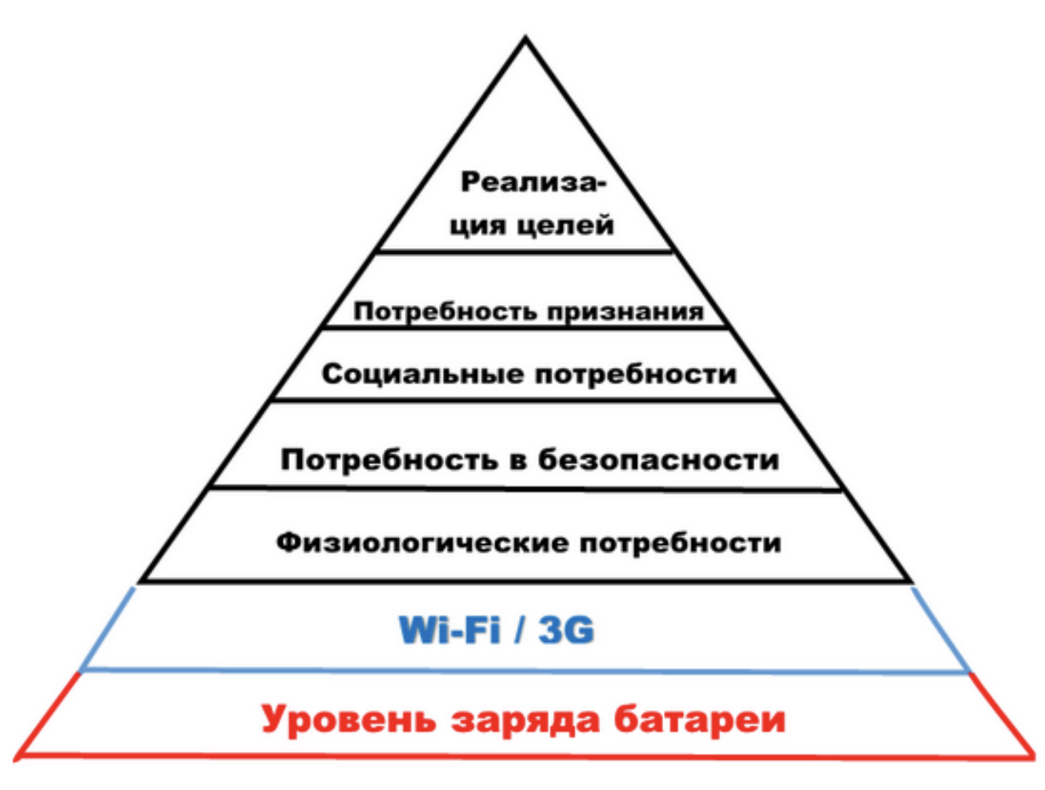

Slide 20

Doze Mode & App Standby (Android 6.0)
Doze mode - режим, в который переходят все приложения, если устройство не подключено к зарядке и неподвижно в течение длительного промежутка времени;
App Standby - режим, в который переходят отдельно взятые приложения, которыми давно не пользовался пользователь.

Slide 21
Doze Mode
Ограничения, накладываемые на приложения, при переходе устройства в Doze mode:
Приостановлена работа с сетью (возможно только получение FCM-уведомлений с high-priority);
Система игнорирует wake lock;
Все события AlarmManager, кроме установленных с помощью setAndAllowWhileIdle(), setExactAndAllowWhileIdle(), setAlarmClock() откладываются;
Система не производит поиск доступных Wi-Fi сетей;
Приостанавливается работа всех Sync Adapters.

Slide 22
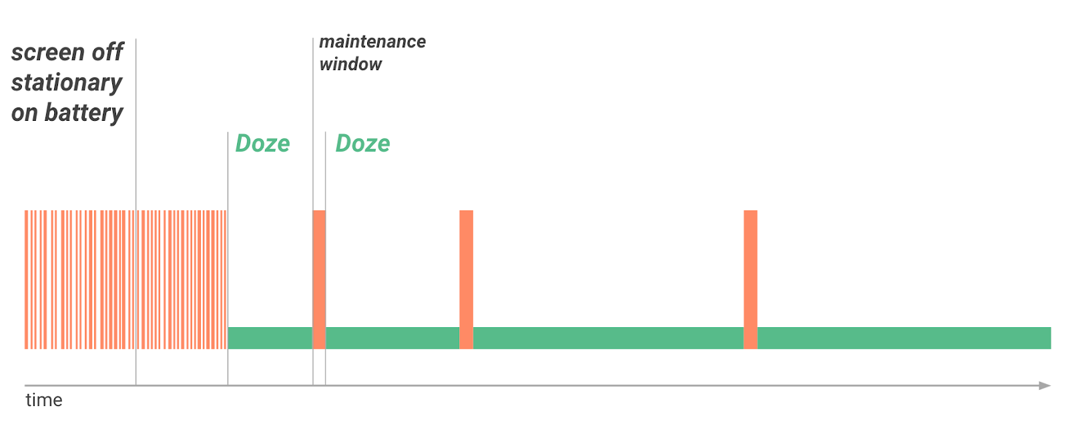
Работа приложений при Doze Mode

Slide 23
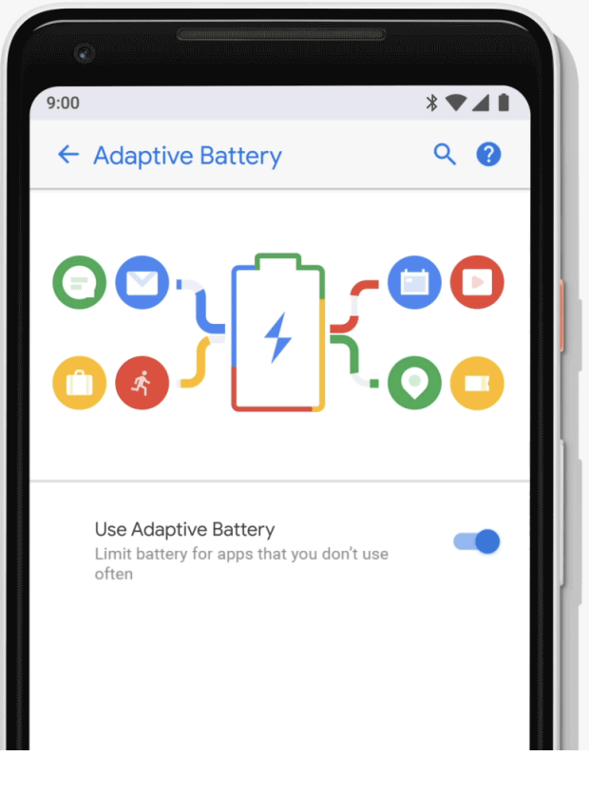
AppStandby Mode
В режим App Standby попадают приложения, которые пользователь давно не запускал. Приложение НЕ переходит в App Standby если:
Пользователя явно запустил приложение;
Приложение имеет процесс, работающий в данный момент на переднем плане;
Приложение создало уведомление, которое висит в списке уведомлений или на заблокированном экране.

Slide 24
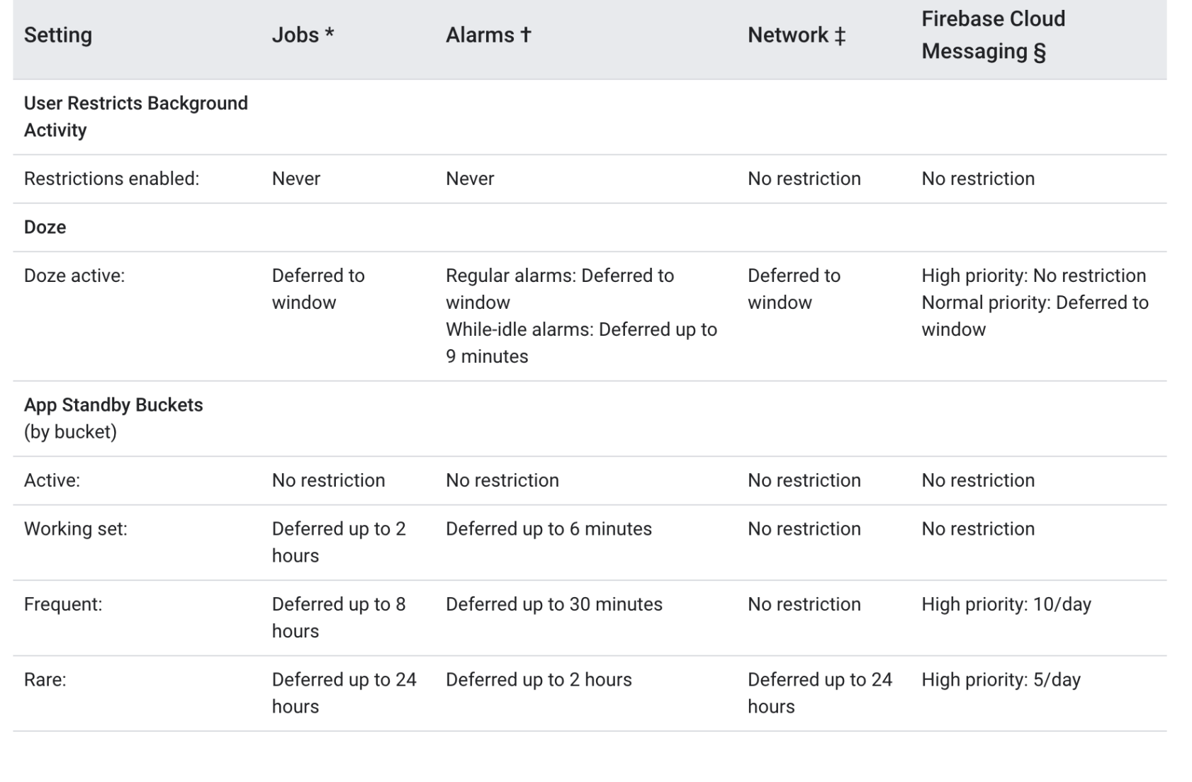
Ограничения по бакетам
Active - используется в данный момент
Working set - используется регулярно
Frequent - используется, но не каждый день
Rare - редкое использование
https://developer.android.com/topic/performance/appstandby
+Restricted bucket, начиная с Android 12 (API Level 31)

Slide 25
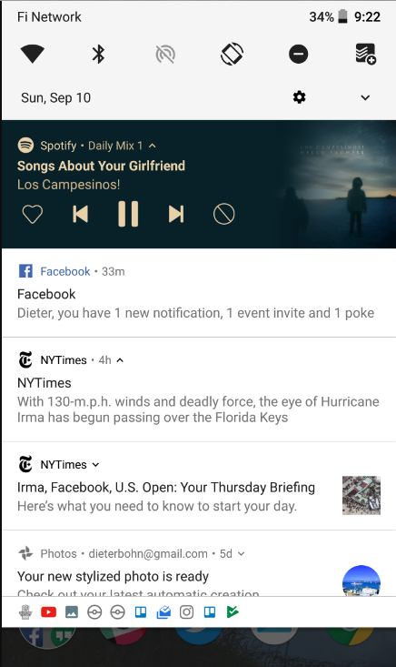
Уведомления

Slide 26
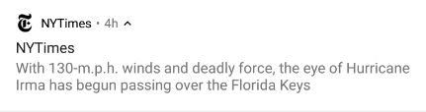
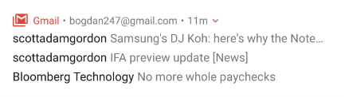

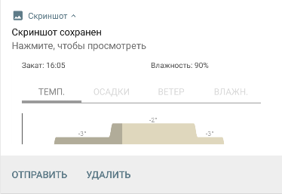
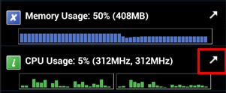
Типы уведомлений
BigTextStyle
InboxStyle
MediaStyle
BigPictureStyle
CustomView

Slide 27
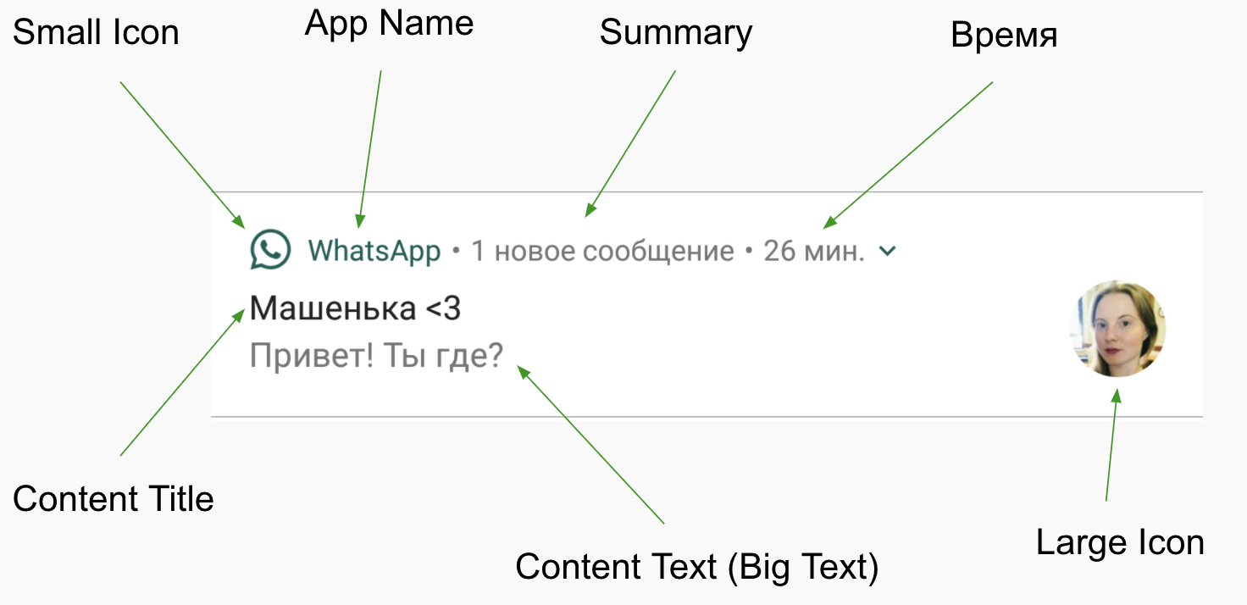
Внешний вид

Slide 28
Настройки
Время показа
Цвет заголовка
Цвет светодиода
Паттерн вибрации / Звук уведомления
Приватность (что показывать на lock screen)
Индикатор прогресса (builder.setProgress)
Картинка на lock screen (для MediaStyle)
ongoing/startForeground

Slide 29
Каналы нотификаций
API Level < 26
5 приоритетов для каждого уведомления Тонкая настройка в самом приложении
API Level >= 26
4 вида важности для канала Разные каналы — для уведомлений разной важности Тонкая настройка для каждого канала в системных настройках Каналы можно объединять в группы

Slide 30
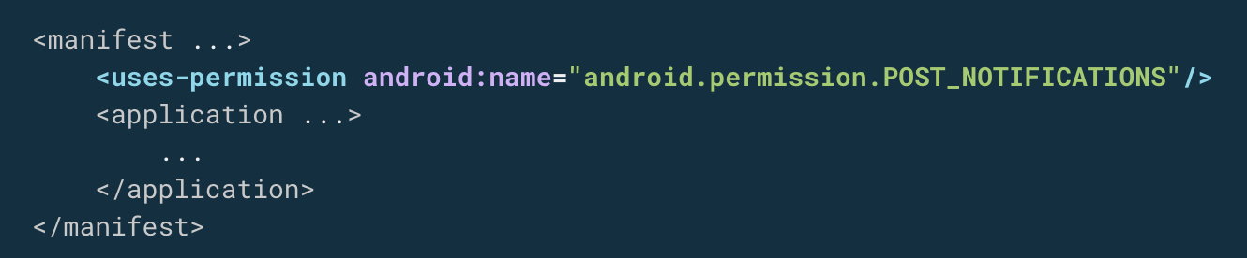
❗Разрешение для нотификаций
Начиная с Android 13 необходимо запрашивать у юзера разрешение на показ уведомлений. В противном случае ваши нотификации не будут показываться.
Это не касается медиа-сервисов (например аудио-плеер).
Уведомление для foreground-service может быть показано без пермишена.

Slide 31
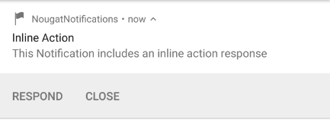
Действия
Одно главное действие (setContentIntent)
Несколько кнопок (addAction)
Удаление (setDeleteIntent)

Slide 32
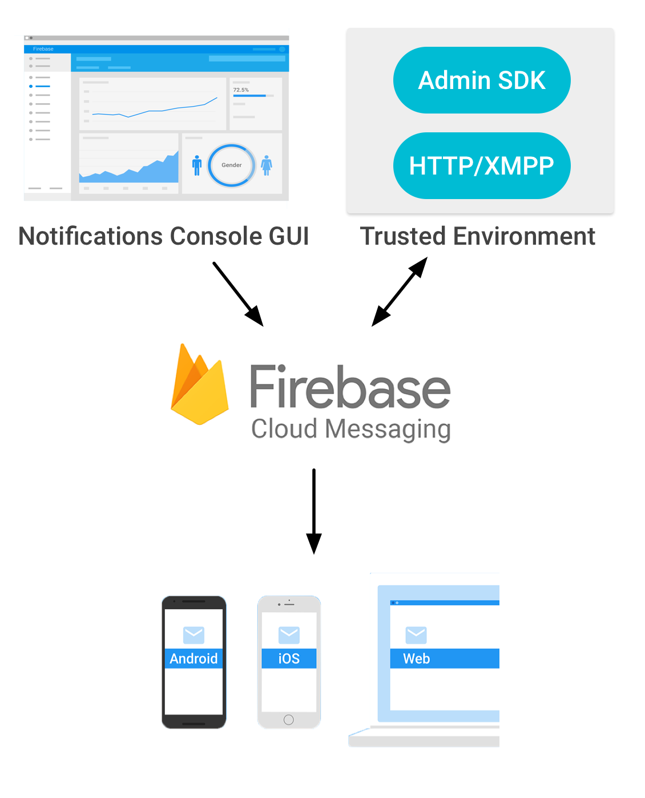
FCM принцип работы
Устройство всегда держит коннект к Google серверам
Отправка происходит через бекенд приложения или из консоли Firebase
Есть девайсы без FCM. Есть аналоги - HMS от Huawei

Slide 33
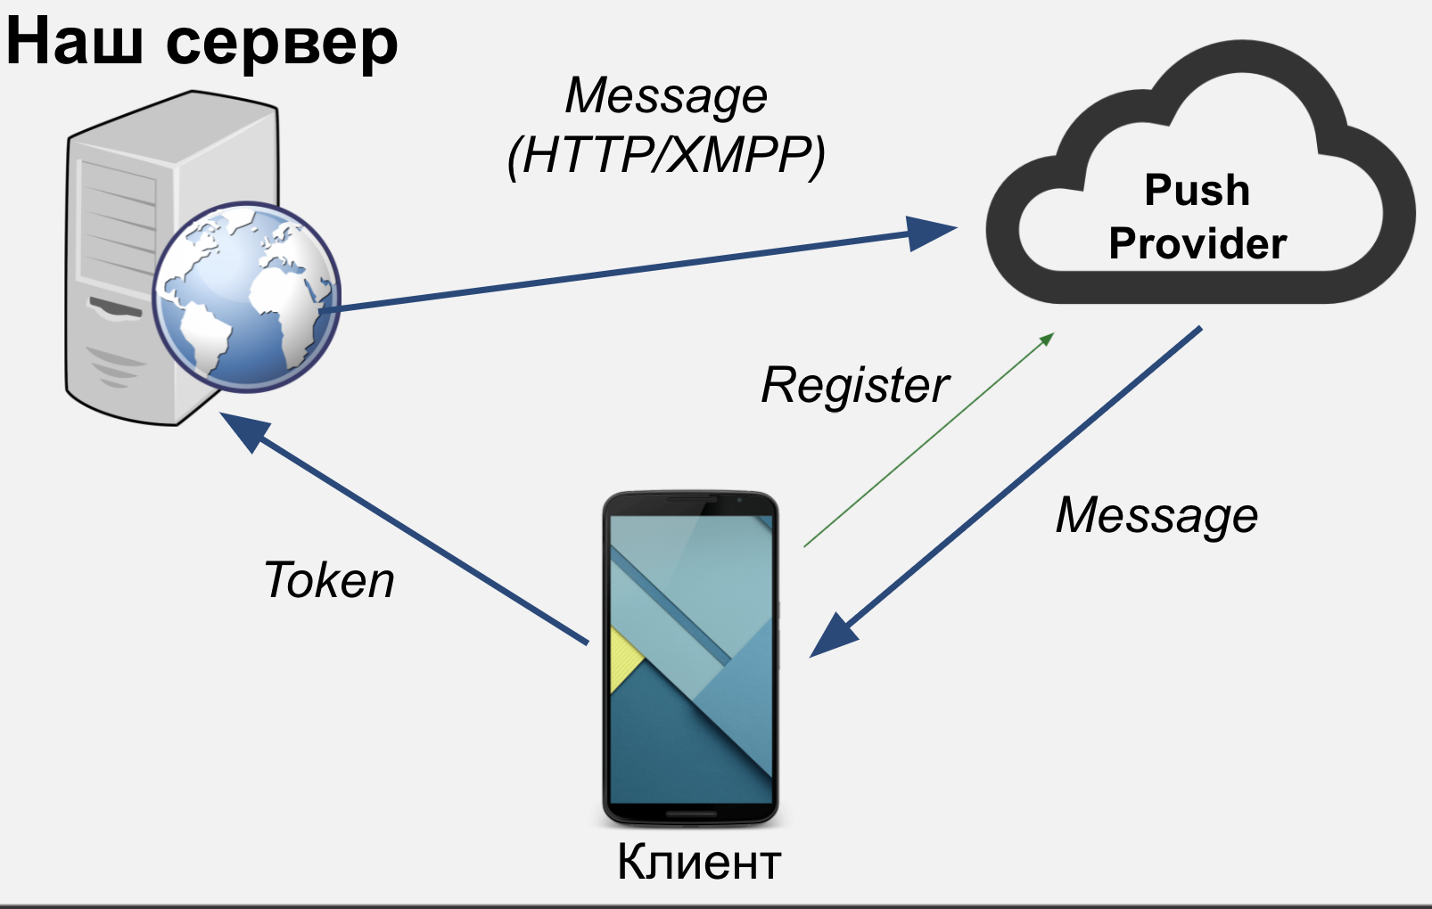
Общая схема работы пашей

Slide 34
Подготовка работы с пушами
Создать приложение в консоли: https://console.firebase.google.com/
Настроить приложение в консоли
Скачать файл google-services.json и положить его в директорию app
Добавить Firebase SDK в build.gradle
Создать сервис и добавить в AndroidManifest
…либо воспользоваться Firebase Assistant
(Tools → Firebase)

Slide 35
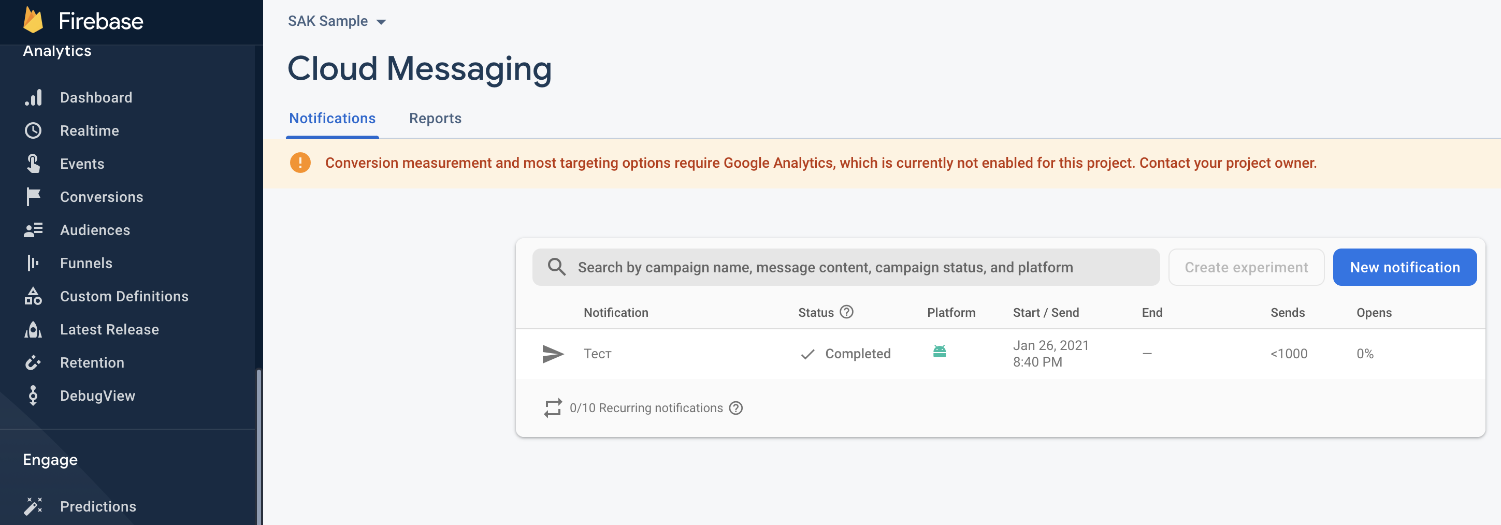
Подготовка работы с пушами

Slide 36
Спасибо за внимание

